Slide 1
PENYUSUNAN KONTRAK KINERJA BERBASIS SKP BAGI PEJABAT STRUKTURAL DAN TENDIK
Auditorium Unand, Rabu, 26 Des 2018
Materi unduh di sini:
https://bit.ly/2Ahzuv8

Slide 2
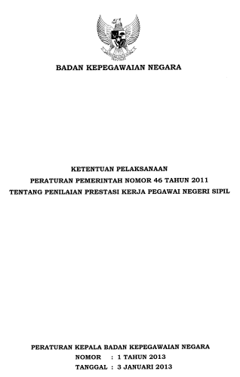
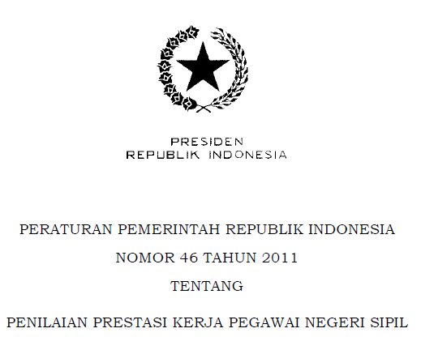
DASAR HUKUM

Slide 3
KESALAHAN DALAM PENILAIAN PPK PNS
AKIBAT PENGARUH PARADIGMA LAMA
(PENILAIAN DP3)
Penilaian Prestasi Kerja PNS adalah penilaian dari atasan terhadap capaian SKP dan Perilaku Kerja seorang PNS pada 1 tahun penilaian dan TIDAK ADA HUBUNGANNYA DENGAN PENILAIAN TAHUN SEBELUMNYA.
TIDAK ADA LAGI PARADIGMA NILAI HARUS NAIK DARI TAHUN SEBELUMNYA.
TIDAK ADA KONVERSI NILAI DP3 LAMA KE KOMPONEN PENILAIAN PERILAKU (CONTOH KESETIAAN SAMA DENGAN INTEGRITAS JADI NILAI HARUS DIATAS 91, dsb.

Slide 4
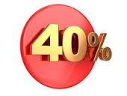
PENILAIAN PRESTASI KERJA (PPK)
Penilaian Prestasi Kerja terdiri dari atas unsur :
SKP dengan bobot nilai 60% (enam puluh persen)
2. Perilaku kerja dengan bobot nilai 40% (empat puluh persen)

Slide 5
PRINSIP DASAR
Penilaian prestasi kerja PNS bertujuan untuk menjamin objektifitas PEMBINAAN PNS yg dilakukan berdasarkan sistem prestasi kerja dan sistem karier.
Penilaian prestasi kerja PNS diarahkan sebagai PENGENDALIAN PERILAKU KERJA PRODUKTIF yg disyaratkan untuk mencapai hasil kerja yg DISEPAKATI.
Penilaian prestasi kerja PNS dilakukan berdasarkan prinsip objektif, terukur, akuntabel, partisipatif, dan transparan.

Slide 6
SASARAN KERJA PEGAWAI (SKP)
SKP

Slide 7
SASARAN KERJA PEGAWAI (SKP)
Dalam menyusun SKP harus memperhatikan hal-hal sebagai berikut :
Jelas ➔ Kegiatan yang dilakukan harus dapat diuraikan secara jelas
Dapat diukur ➔ Kegiatan yang dilakukan harus dapat diukur secara kuantitas dalam bentuk angka seperti jumlah satuan, jumlah hasil, dan lain-lain maupun secara kualitas hasil kerja sempurna, tidak ada kesalahan, tidak ada revisi dan pelayanan kepada masyarakat memuaskan, dan lain-lain
Relevan ➔ Kegiatan yang dilakukan harus berdasarkan lingkup tugas jabatan masing-masing
Dapat dicapai ➔Kegiatan yang dilakukan harus disesuaikan dengan kemampuan PNS
Memiliki target waktu ➔ Kegiatan yang dilakukan harus dapat ditentukan waktunya.
SKP adalah RENCANA KERJA dan TARGET yang akan dicapai oleh seorang PNS
Setiap PNS pada AWAL TAHUN WAJIB menyusun SKP
PNS yang TIDAK MENYUSUN SKP DIJATUHI HUKUMAN DISIPLIN sesuai dengan ketentuan peraturan perundang-undangan yang mengatur mengenai disiplin PNS.

Slide 8
UNSUR-UNSUR SKP
1. Kegiatan Tugas Jabatan
Tugas jabatan yang dilakukan harus didasarkan pada rincian tugas, tanggung jawab dan wewenang jabatan sesuai yang ditetapkan dalam struktur dan tata kerja organisasi.
2. Angka Kredit
Angka kredit adalah satuan nilai dari tiap butir kegiatan dan/atau akumulasi nilai butir-butir kegiatan yang harus dicapai oleh seorang PNS dalam rangka pembinaan karier dan jabatannya.
3. Target
Setiap pelaksanaan kegiatan tugas jabatan harus ditetapkan target yang diwujudkan dengan jelas sebagai ukuran prestasi kerja, baik dari aspek kuantitas, kualitas, waktu dan/atau biaya.
4. Tugas Tambahan
Selain melakukan kegiatan tugas jabatan apabila ada tugas tambahan terkait dengan jabatan dapat ditetapkan menjadi tugas tambahan..
5. Kreatifitas
PNS yang telah menunjukkan kreatifitas yang bermanfaat bagi organisasi dalam melaksanakan tugas jabatan, hasilnya dinilai sebagai bagian dari capaian SKP

Slide 9
BAHAN-BAHAN PENYUSUNAN SKP
Rencana Kerja Tahunan atau Penetapan Kinerja Tahunan Organisasi bersangkutan
Dokumen Organisasi dan Tata Kerja Organisasi bersangkutan yang ditetapkan oleh pejabat yang berwenang
Dokumen DIPA/RKAKL/POK
Dokumen Uraian Tugas/jabatan pemegang jabatan
Peta jabatan yang telah divalidasi
Presedur Operasional Standar (SOP) pelaksanaan tugas/pekerjaan
Laporan capaian pelaksanaan tugas tahun sebelumnya
Permenpan dan RB tentang Jabfung dan angka kreditnya bagi jabatan fungsional tertentu

Slide 10
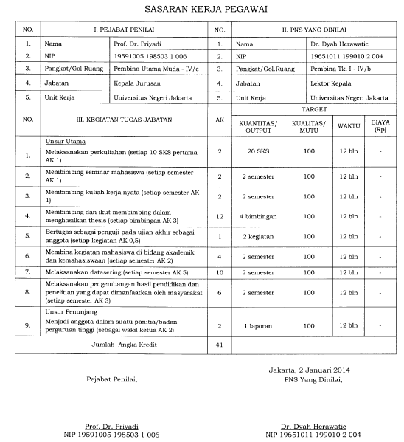

Slide 11
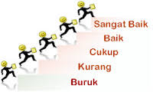
PENILAIAN SKP

Slide 12
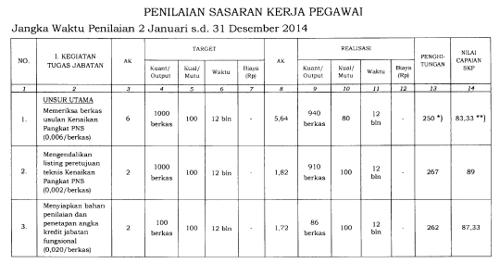
PENILAIAN SKP
Realisasi

Slide 13
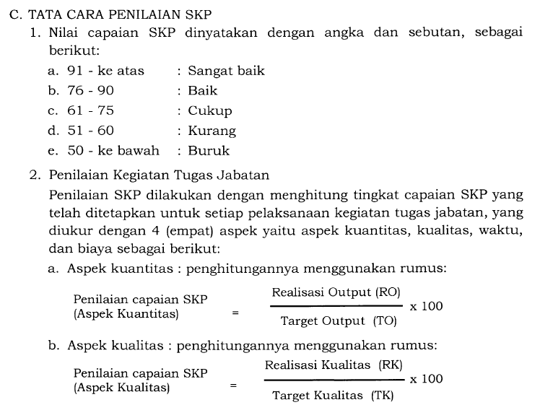

Slide 14
HAL-HAL YANG PERLU DIPERHATIKAN DALAM
PENILAIAN SKP DOSEN DAN TENDIK
Aspek Kuantitas ➔ Penilaian kuantitas capaian pelaksanaan kegiatan tugas jabatan seorang Dosen/Tendik harus merupakan hasil pengukuran dari atasan langsung bukan usulan dari PNS yang dinilai.
Aspek Kualitas/Mutu ➔ Penilaian Kualitas capaian pelaksanaan kegiatan tugas jabatan seorang Dosen/Tendik hendaknya mengacu pada Pedoman dalam menentukan realisasi Kualitas (RK) di atas, TIDAK SELALU BERNILAI 100.
DUA ASPEK PENILAIAN INILAH YANG AKAN MEMBEDAKAN NILAI SEORANG PNS BERKINERJA BAIK DENGAN YANG TIDAK.

Slide 15
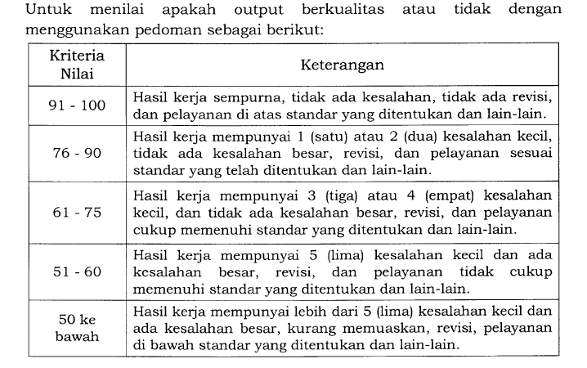
ASPEK KUALITAS/MUTU

Slide 16
Contoh Penilaian Capaian SKP Tendik :
Catatan :
Format salah
Terindikasi bahwa Pejabat Penilai belum melakukan penilaian secara objektif

Slide 17
Contoh Penilaian Capaian SKP Pejabat Struktural :
Catatan :
Format salah
Kegiatan Tugas Jabatan belum sesuai dengan Uraian Jabatan sebagai Kepala Bagian TU Fakultas
Terindikasi bahwa Pejabat Penilai belum melakukan penilaian secara objektif terhadap aspek kualitas mutu pelaksanaan kegiatan.

Slide 18
Contoh Penilaian Capaian SKP Tendik Fungsional Tertentu :
Catatan :
Format salah
Target Angka Kredit masih rendah
Terindikasi bahwa Pejabat Penilai belum melakukan penilaian secara objektif terhadap aspek kualitas mutu pelaksanaan kegiatan.

Slide 19
SKP TENDIK FUNGSIONAL TERTENTU
Penyusunan SKP bagi Tendik fungsional tertentu, kegiatan tugas jabatannya disesuaikan dengan butir-butir kegiatan berdasarkan peraturan perundang-undangan yang mengatur tentang jabatan fungsional tertentu
Angka Kredit
Satuan nilai dari tiap butir kegiatan dan/atau akumulasi nilai butir-butir kegiatan yang harus dicapai oleh seorang pejabat fungsional dalam rangka pembinaan karier yang bersangkutan, ditetapkan dengan jumlah angka kredit yang akan dicapai
SKP bagi Tendik fungsional tertentu adalah target angka kredit yang akan dicapai dalam 1 tahun

Slide 20
PEMBUATAN KONTRAK KINERJA BERBASIS SKP DOSEN DAN TENDIK TERKAIT PEMBAYARAN REMUNERASI UNAND TAHUN 2018
Pejabat Penilai dari Dosen dan Tendik WAJIB menetapkan Kontrak Kinerja Dosen/Tendik dalam bentuk SKP tahunan dan SKP per semester.
Pembayaran Remunerasi DOSEN mengacu pada penilaian LKD/BKD dan Penilaian Capaian SKP per semester.
Pembayaran Remunerasi DOSEN MENDAPAT TUGAS TAMBAHAN, PEJABAT STRUKTURAL, dan TENAGA KEPENDIDIKAN mengacu pada Penilaian Capaian SKP per semester.
Penilaian Capaian SKP Semester II dilakukan PALING LAMBAT TANGGAL 25 JANUARI 2019 sebagai acuan Pembayaran Remunerasi Semeter I.

Slide 21
NILAI CAPAIAN SKP & REMUNERASI
Sistem perhitungan poin rubrik SKP bagi Dosen Pejabat Pengelola , Pejabat Struktural, dan Tendik adalah berdasarkan nilai capaian SKP-nya sbb:

Slide 22
PERILAKU KERJA

Slide 23
Penilaian Perilaku Kerja
Nilai perilaku kerja dinyatakan dengan angka dan sebutan sebagai berikut :
91 – 100 : Sangat Baik
76 – 90 : Baik
61 – 75 : Cukup
51 – 60 : Kurang
50 ke bawah : Buruk
Penilaian perilaku kerja meliputi Aspek:
Orientasi pelayanan;
Integritas;
Komitmen;
Disiplin;
Kerjasama; dan
Kepemimpinan.

Slide 24
Penilaian Perilaku Kerja
Cara menilai perilaku kerja dilakukan melalui pengamatan oleh pejabat penilai terhadap pegawai yang dinilai, penilaian perilaku kerja dapat mempertimbangkan masukan dari pejabat penilai lain yang setingkat di lingkungan unit kerja masing-masing
Nilai perilaku kerja dapat diberikan paling tinggi 100 (seratus)

Slide 25
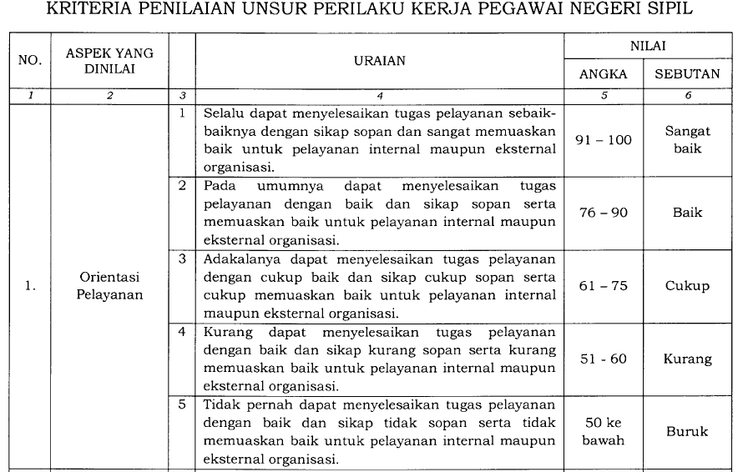

Slide 26
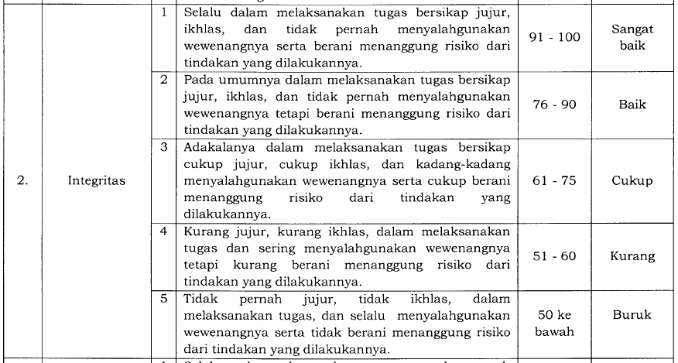
3. Komitmen; Disiplin; Kerjasama; dan Kepemimpinan... .. Selengkapnya bisa di lihat di Perka BKN No.1 Tahun 2013 hal 90-93

Slide 27
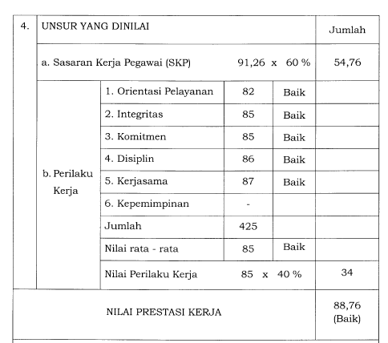
Penilaian Perilaku Kerja

Slide 28
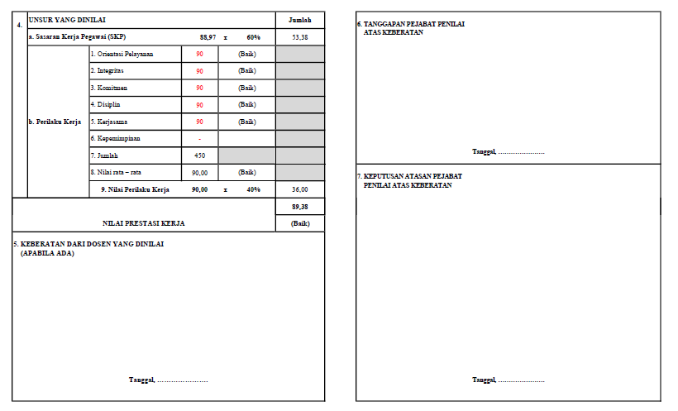
PENILAIAN PRESTASI KERJA

Slide 29
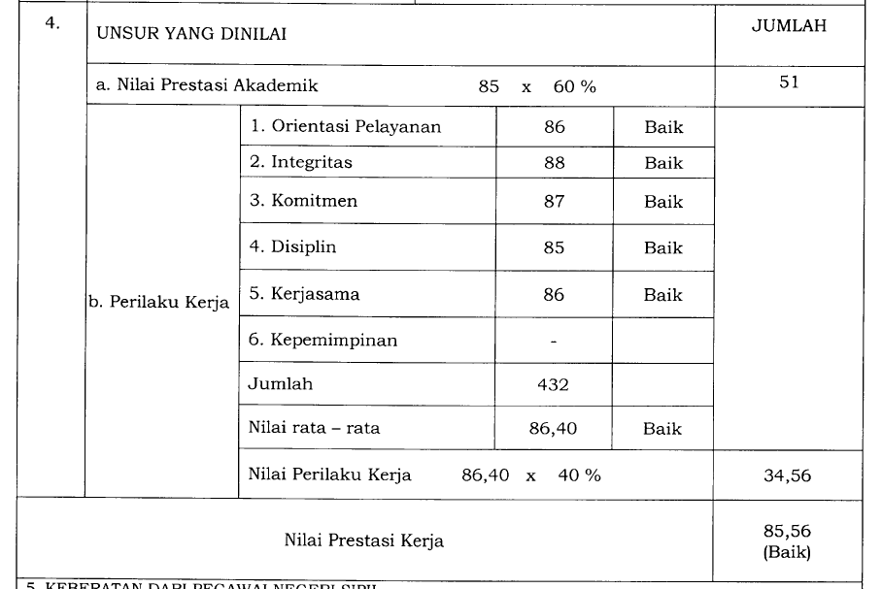
YANG DIKECUALIKAN DALAM MENYUSUN SKP
Dosen yang melaksanakan tugas belajar di dalam maupun di luar negeri tidak wajib menyusun SKP pada awal tahun. Penilaian prestasi pada akhir tahun dinilai dari prestasi akademik dan unsur perilaku kerja.
 | NILAI SKP
IPK | 76 | 78 | 80 | 82 | 84 | 86 | 88 | 90
<2,60 | V
2,60-2,79 |  | V
2,80-2,99 |  |  | V
3,00-3,19 |  |  |  | V
3,20-3,39 |  |  |  |  | V
3,40-3,59 |  |  |  |  |  | V
3,60-3,79 |  |  |  |  |  |  | V
3,80-4 |  |  |  |  |  |  |  | V

